Slide 1
Mô hình hỗ trợ đánh giá bệnh mãn tính
dựa vào
dữ liệu chỉ số sức khoẻ có cấu trúc
Môn học: Lập trình Python cho Máy học (CS116)
Giảng viên: Thầy Nguyễn Hữu Quyền
Nhóm 04:
Đinh Đạt Thông — 26410294
Nguyễn Đông Triều — 26410309
Phạm Thái Thuận — 26410297
Trần Ngọc Khánh — 26410222

Slide 2
Nội dung
1 – Vấn đề
2 – Giải pháp
3 – Demo

Slide 3
1. Vấn đề
• Vấn đề:
– Đánh giá bệnh mãn tính ban đầu tốn thời gian
– Bác sĩ nhận hỗ trợ tăng tốc độ đánh giá lâm sàng các hồ sơ chỉ số sức khoẻ
– Bài toán dự đoán nhãn phân loại và xác suất nhãn
• Tính năng giải quyết vấn đề:
  – Sàng lọc, đánh giá RỦI RO 3 bệnh mãn tính: Tim mạch, Tiểu đường, Tăng huyết áp
  – Đầu vào: chỉ số sức khỏe (tuổi, huyết áp, BMI, đường huyết, cholesterol, lối sống…)
  – Đầu ra: xác suất rủi ro cho mỗi bệnh trong 3 loại bệnh trên, mức độ rủi ro (THẤP/TRUNG BÌNH/CAO), khuyến nghị

Slide 4
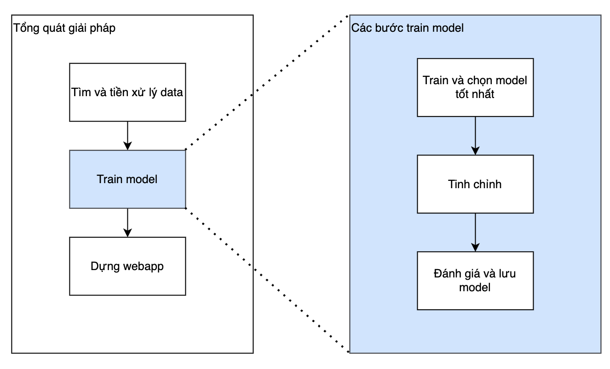
2. Giải pháp
2.1. Thu thập và tiền xử lý dữ liệu
2.2. Train model
2.2.1. Train và chọn loại model tốt nhất
2.2.2. Tune model
2.2.3. Đánh giá final model
2.3. Dựng app
cardio_preprocessing.py

Slide 5
2. Giải pháp
2.1. Thu thập và tiền xử lý dữ liệu (20% test, 80% train)
Bệnh | Bộ dữ liệu | Số dòng | Đặc trưng | Nhãn
Tim mạch | Cardiovascular Disease (Kaggle) | 70.000 | 11 | cardio
Tiểu đường | Pima Indians Diabetes | 768 | 8 | Outcome
Tăng huyết áp | Framingham Heart Study | 4.240 | 12 | Risk
Nguồn Kaggle:
http://kaggle.com/datasets/jamaltariqcheema/pima-indians-diabetes-dataset
https://www.kaggle.com/datasets/sulianova/cardiovascular-disease-dataset
https://www.kaggle.com/datasets/khan1803115/hypertension-risk-model-main

Slide 6
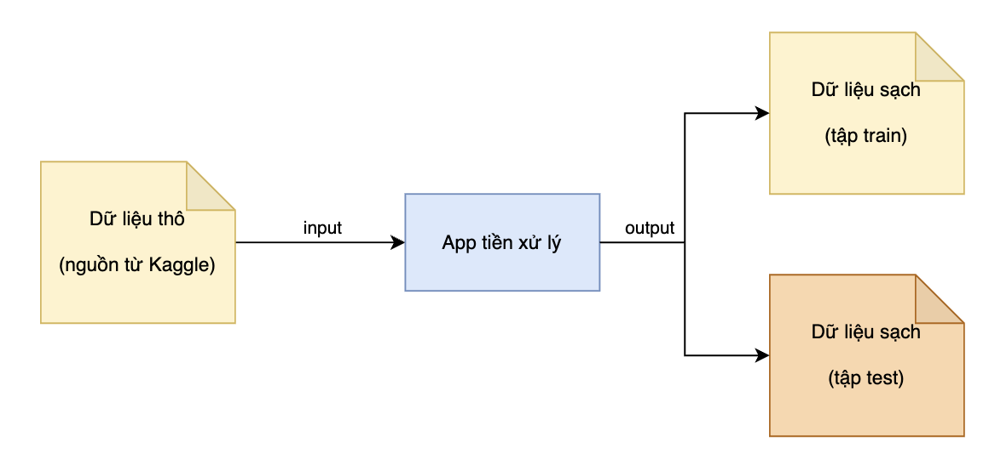
2. Giải pháp
2.1. Thu thập và tiền xử lý dữ liệu (20% test, 80% train)
cardio_preprocessing.py

Slide 7
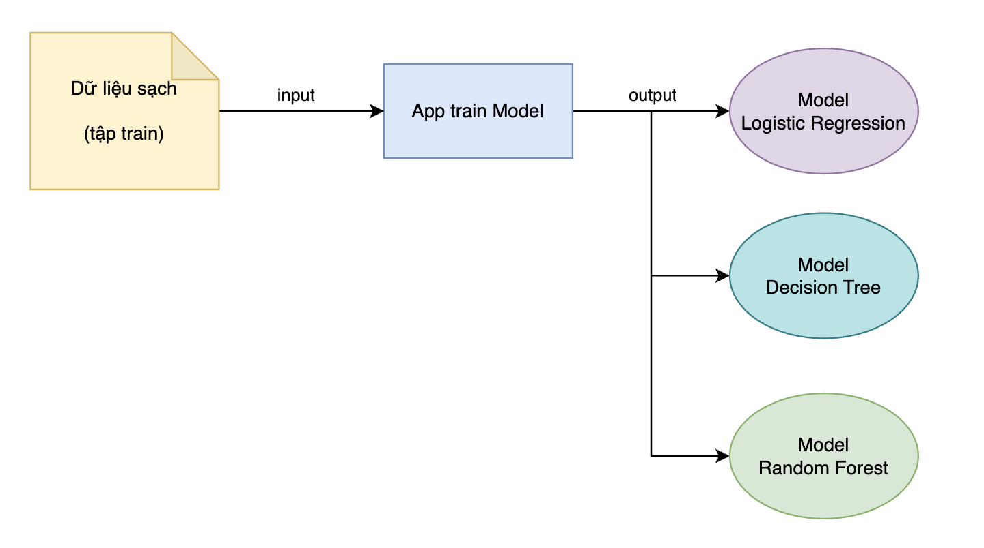
2. Giải pháp
2.2. Train model
2.2.1. Train và chọn loại model tốt nhất

Slide 8
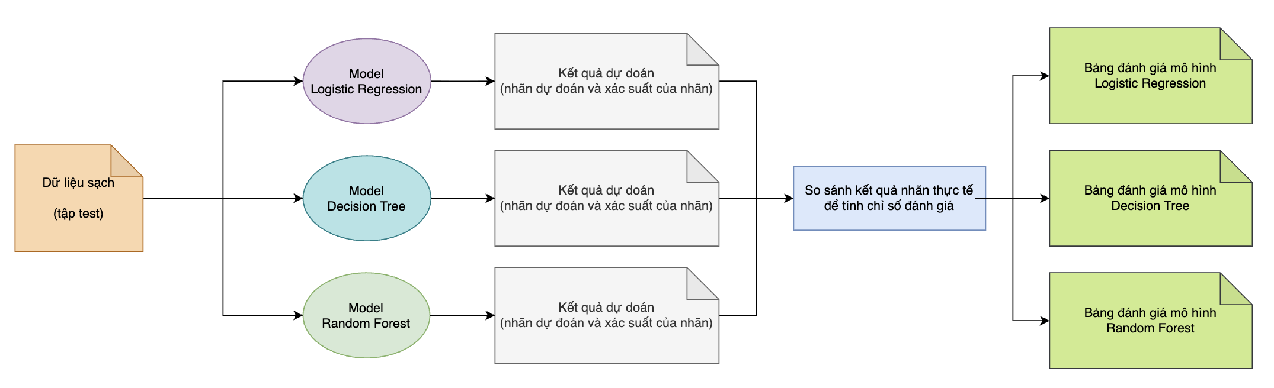
2. Giải pháp
2.2. Train model
2.2.1. Train và chọn loại model tốt nhất

Slide 9
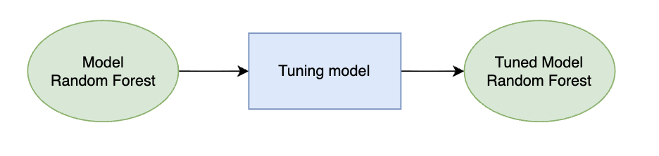
2. Giải pháp
2.2. Train model
2.2.2. Tune model

Slide 10
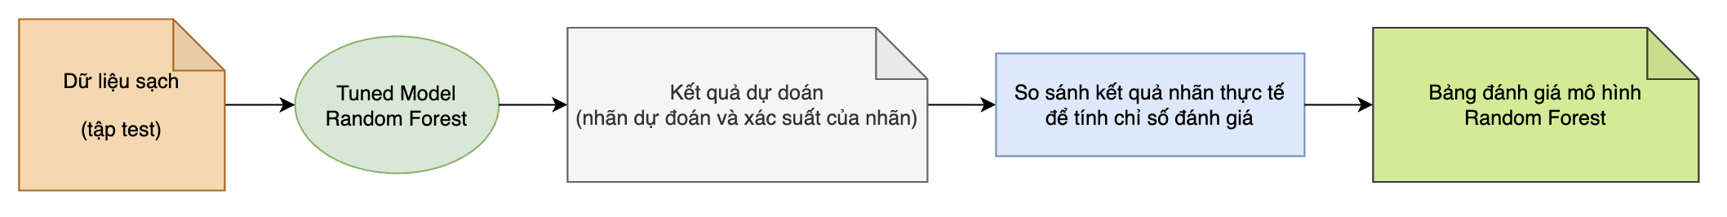
2. Giải pháp
2.2. Train model
2.2.3. Đánh giá final model

Slide 11
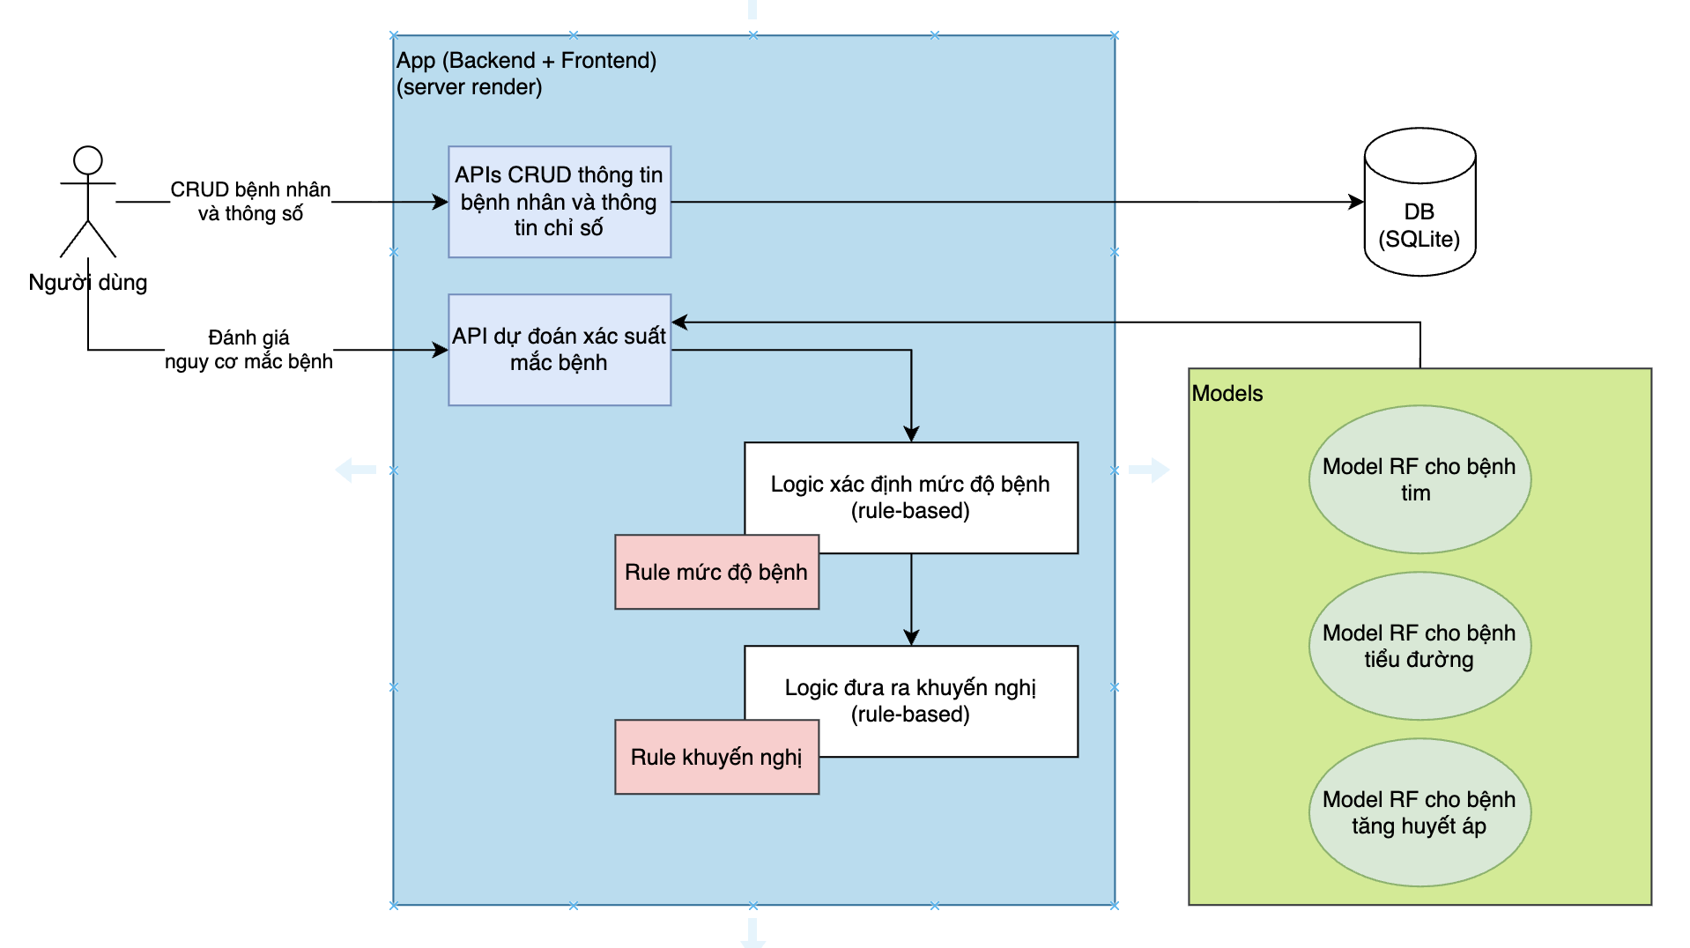
2. Giải pháp
2.3. Dựng webapp
  – Khuyến nghị dựa trên RULE (bảng tra cứu tĩnh), không dùng ML
  – Ánh xạ theo mức rủi ro (LOW/MODERATE/HIGH) từng bệnh + tổng thể
  – Ưu điểm: minh bạch, kiểm soát được, an toàn — phù hợp y tế; luôn kèm disclaimer

Slide 12
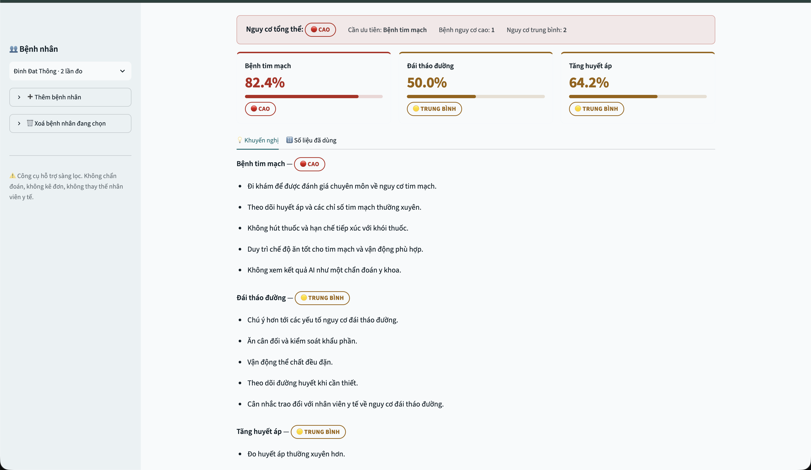
3. Demo
3.1 - Đánh giá rủi ro 3 bệnh mãn tính
3.2 - Khuyến nghị
3.3 - CRUD thông tin bệnh nhân và thông tin đo sức khoẻ

Slide 13
Kết thúc & Hỏi đáp
Cảm ơn thầy và mọi người đã lắng nghe!
Notes:
Câu hỏi có thể gặp:
- 'Có phải LLM không?' → Không; hỏi đáp hiện là rule-based có ràng buộc an toàn; LLM/RAG là hướng phát triển.
- 'Độ chính xác mô hình?' → nêu số từ src/models/*_evaluation.py (điền số thật trước khi trình bày).
- 'Vì sao chọn RandomForest?' → mạnh với dữ liệu bảng, ít overfit hơn 1 cây, hỗ trợ feature importance/SHAP.
- 'Xử lý mất cân bằng dữ liệu?' → tinh chỉnh threshold theo bệnh (0.40/0.35/0.35) thay vì 0.5.

